Slide 1
新闻系统
尤钦民 2017034532
2020.04.16

Slide 2
项目背景
随着信息时代的发展，互联网产品是人民生活所需。
新闻，是人类认知外界事物的信息渠道
是国家对人民的思想引领渠道
所以，新闻的传播业显得尤其重要
基于网页式的网站更得人喜爱

Slide 3
模块设计
基于两类人群：
普通浏览用户：实现基本得新闻查看、评论功能......
管理员：实现新闻系统的管理、模块管理、评论管理、内容发布等功能

Slide 4
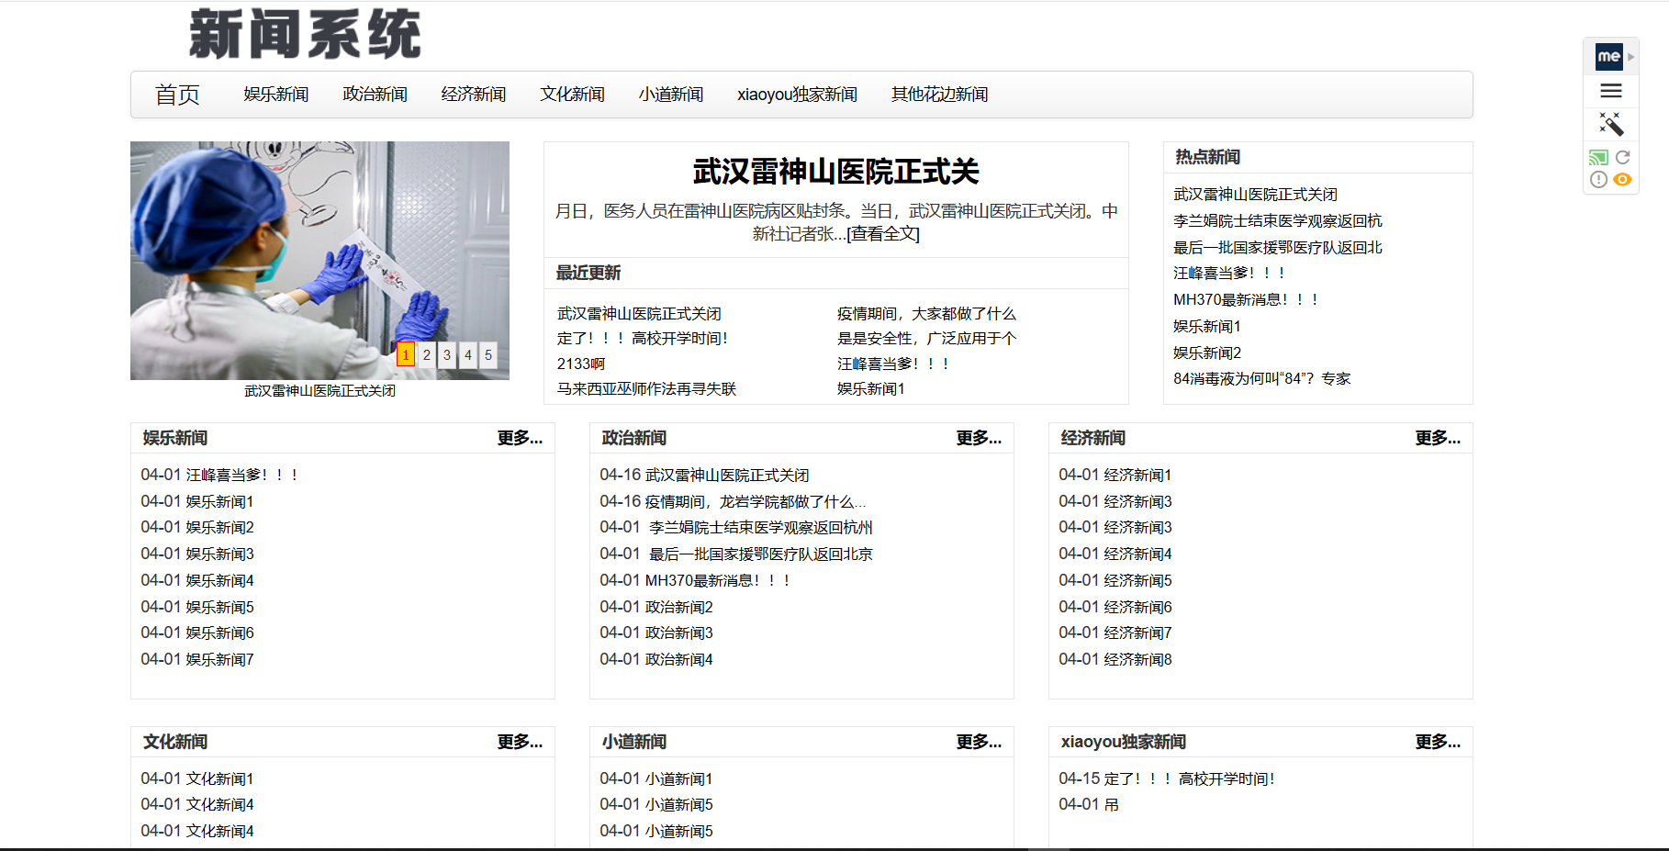
系统实现
整体页面

Slide 5
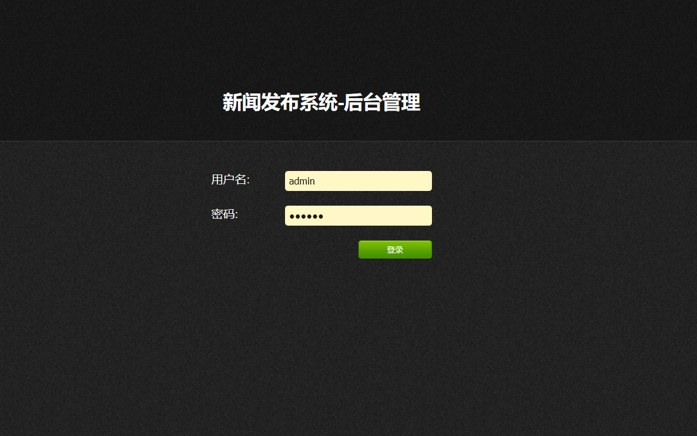
后台登录界面
单击输入您的封面副标题

Slide 6
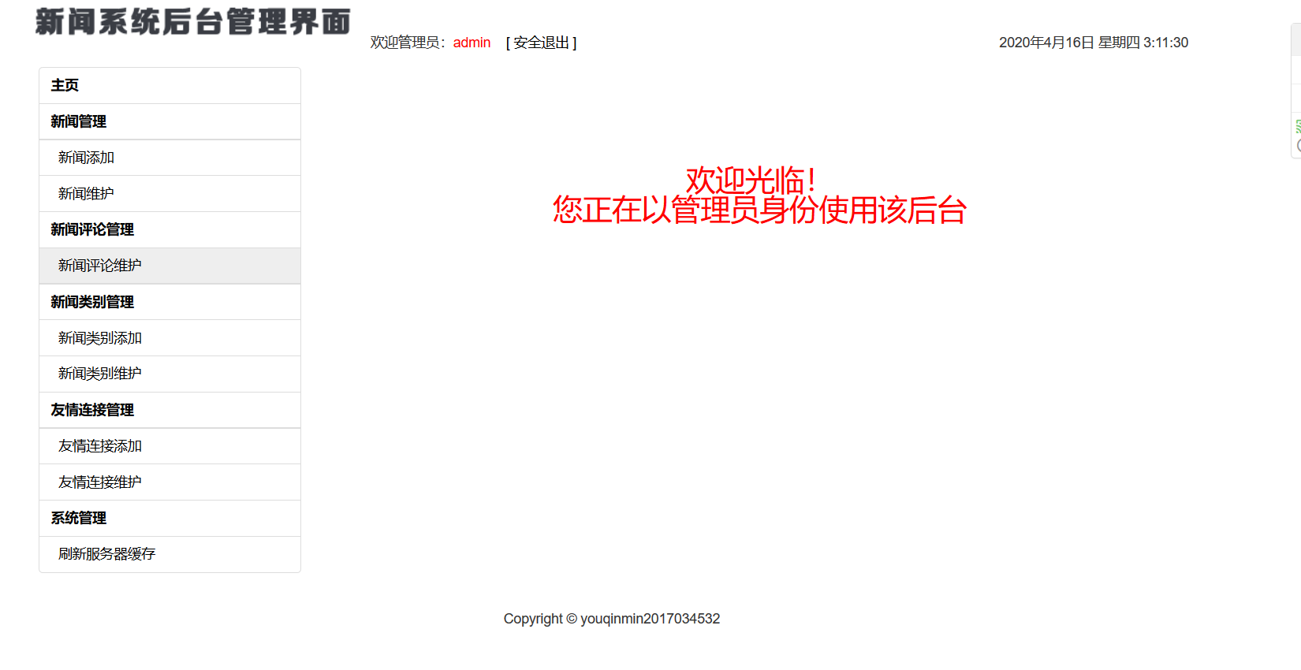
管理员界面
单击输入您的封面副标题

Slide 7
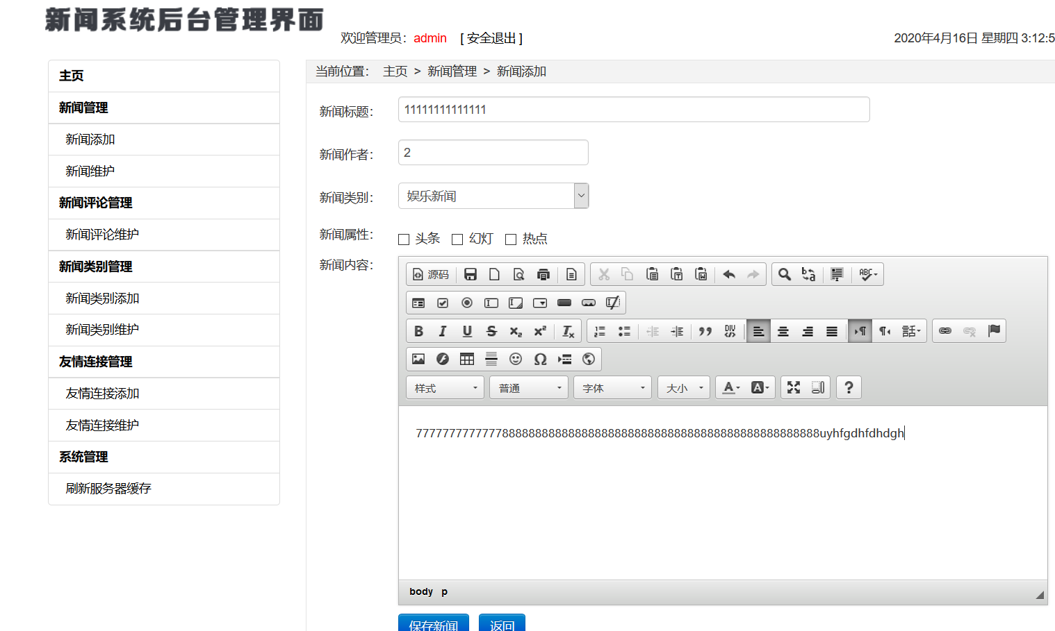
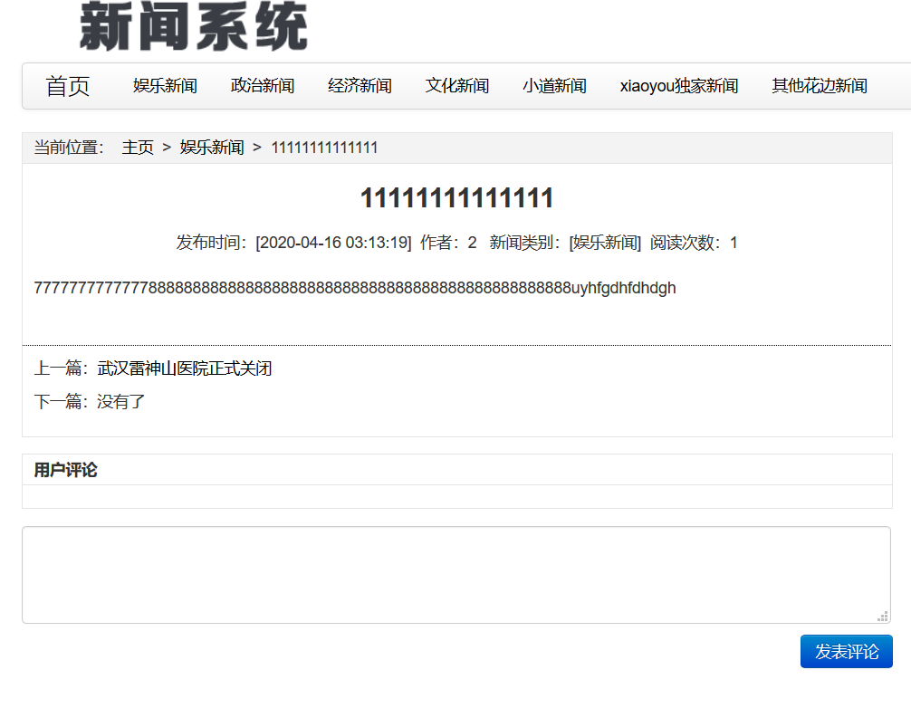
新闻添加
单击输入您的封面副标题

Slide 8
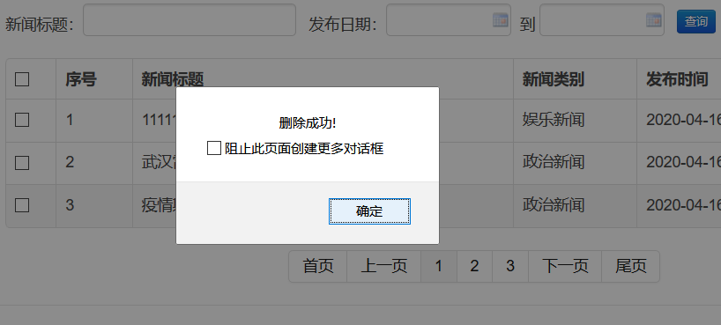
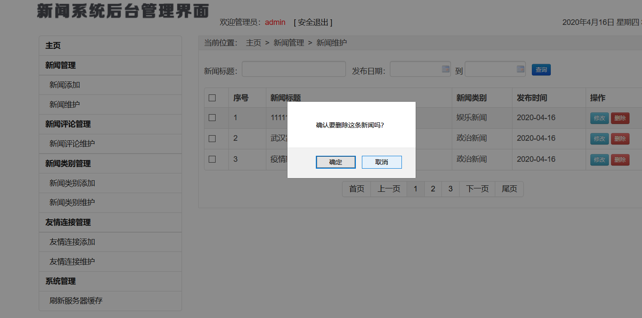
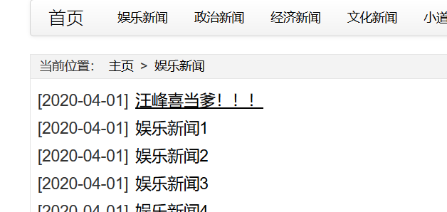
新闻维护

Slide 9
空白演示
单击输入您的封面副标题

Slide 10
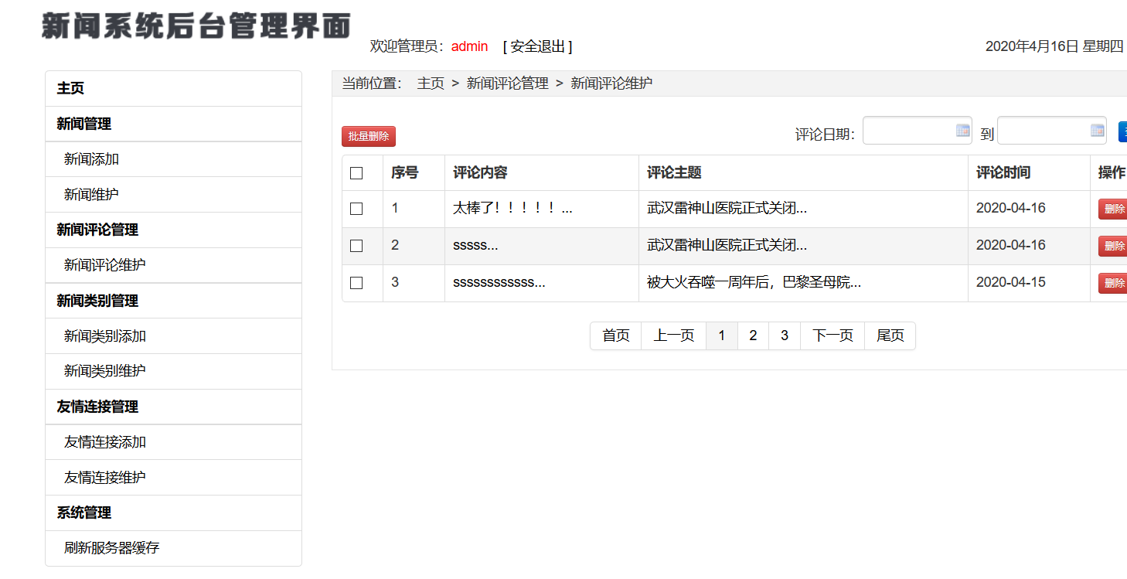
新闻评论维护
尤钦民 2017034532
2020.04.16

Slide 11
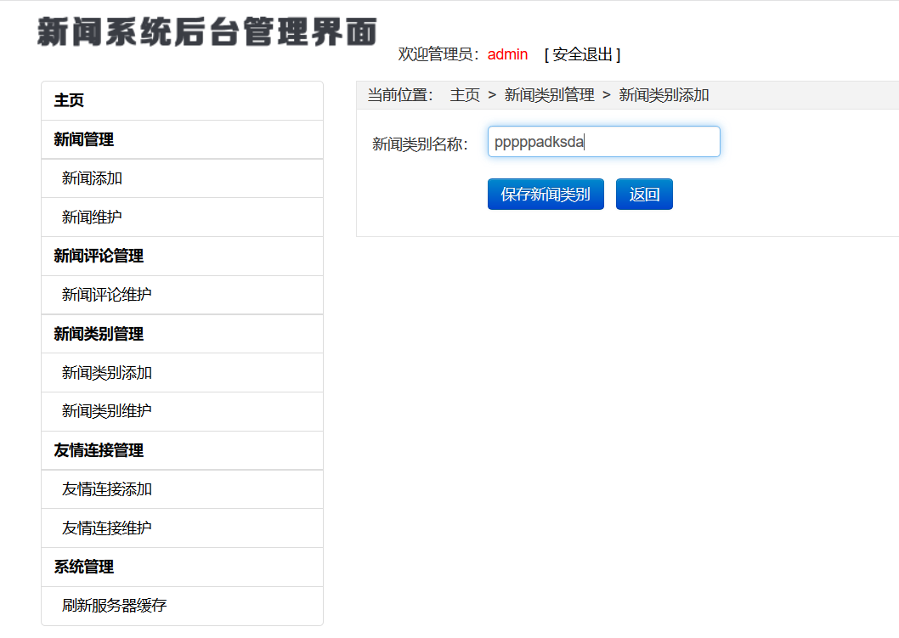
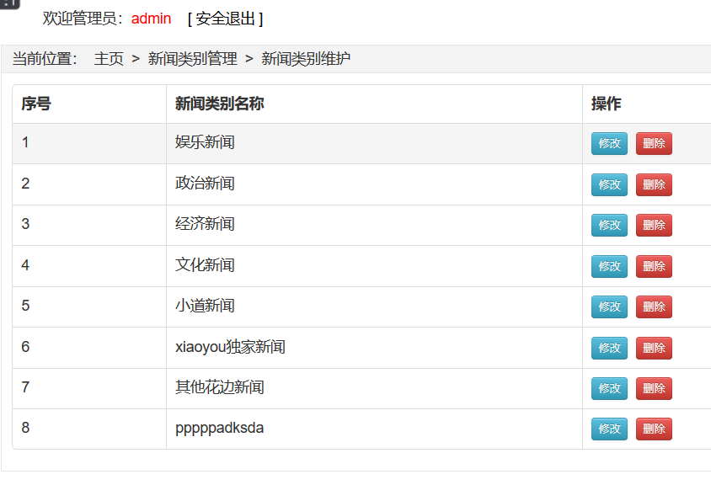
新闻类别添加
尤钦民 2017034532
2020.04.16

Slide 12
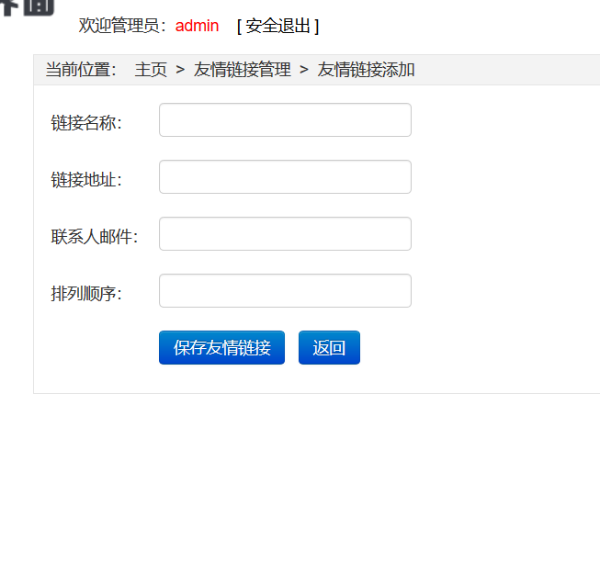
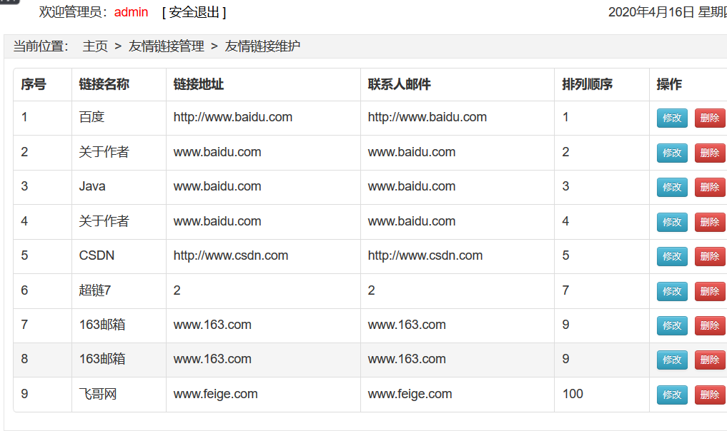
新闻友情链接添加与维护
尤钦民 2017034532
2020.04.16

Slide 13
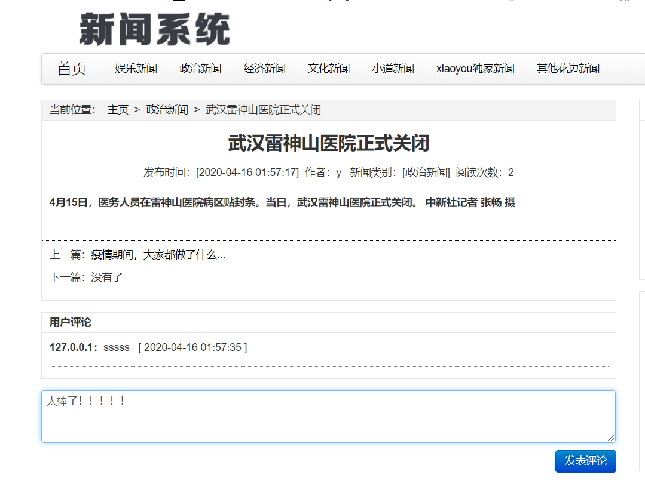
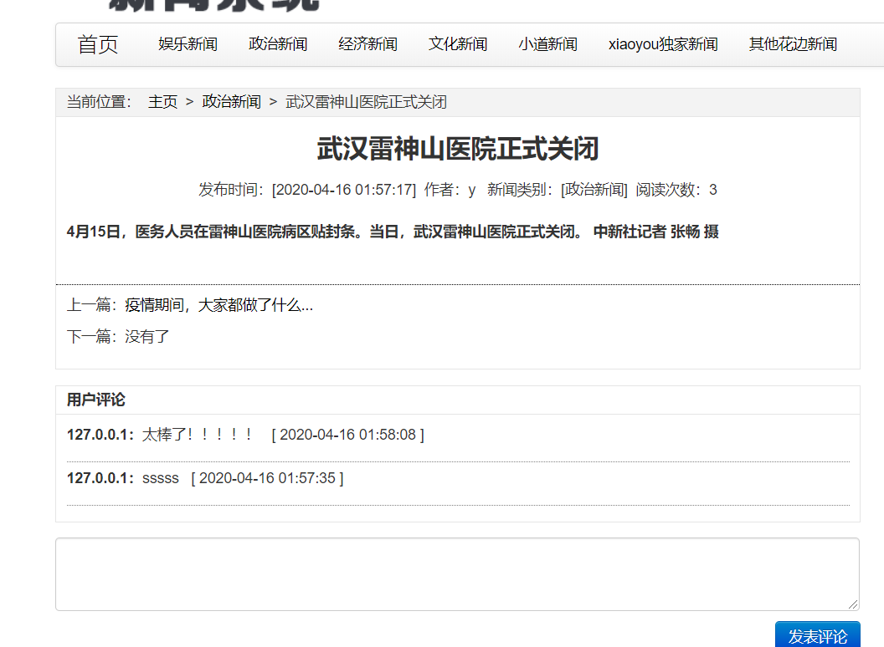
用户评论 、上下篇
尤钦民 2017034532
2020.04.16

Slide 14
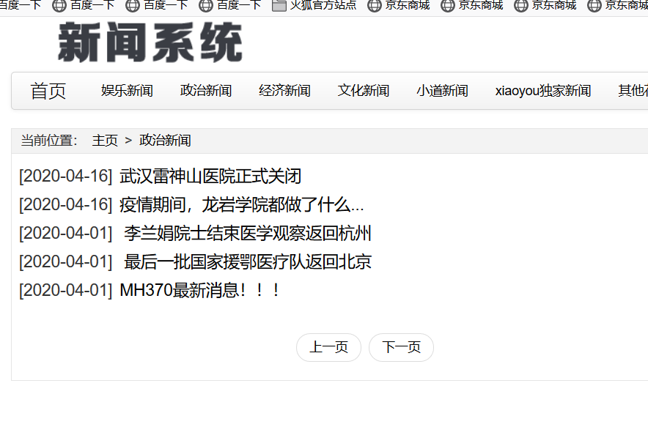
各个分类新闻查看
尤钦民 2017034532
2020.04.16

Slide 15
总结
javaweb在上学期有过接触，但是认识不深入
导致开发过程中有许多卡住的知识点。
特别是对框架方面的应用有所欠缺
自身存在的问题还是很大

Slide 16
未来规划
软件开发行业可能不适合我
可能不走开发路线

